Slide 1
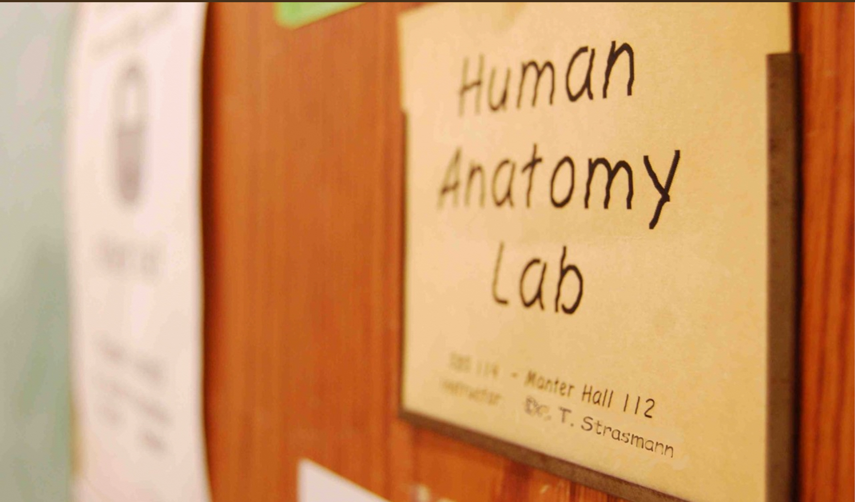

01
30
Was ist eigentlich der Job unseres Gehirns?
Was ist eigentlich der Job unseres Gehirns?

Slide 2
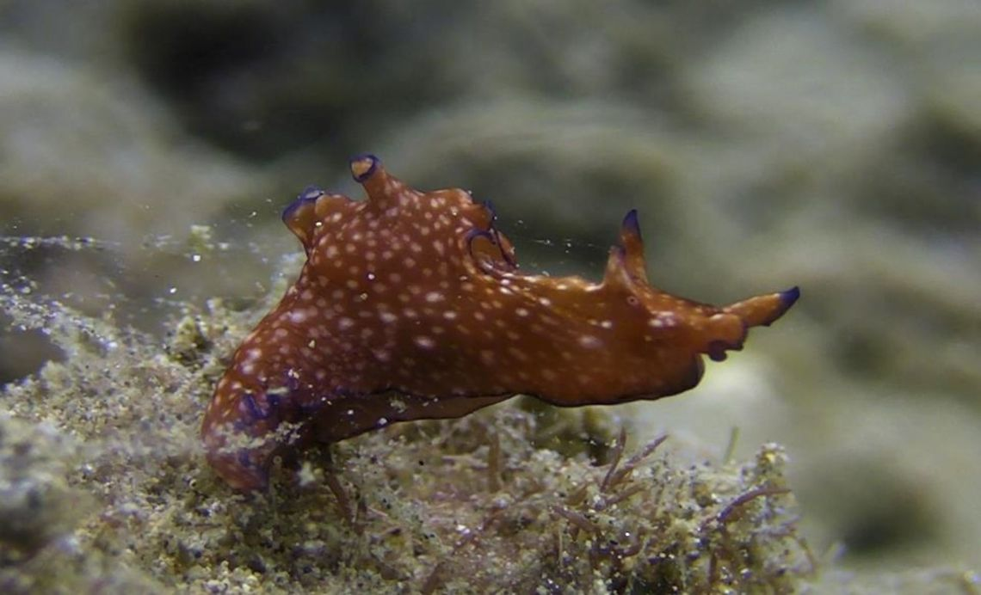
02

Slide 3
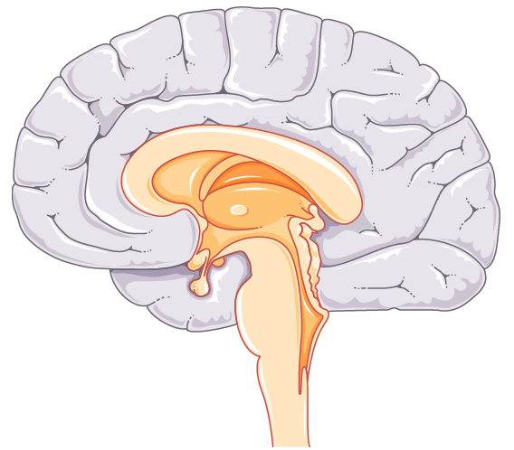
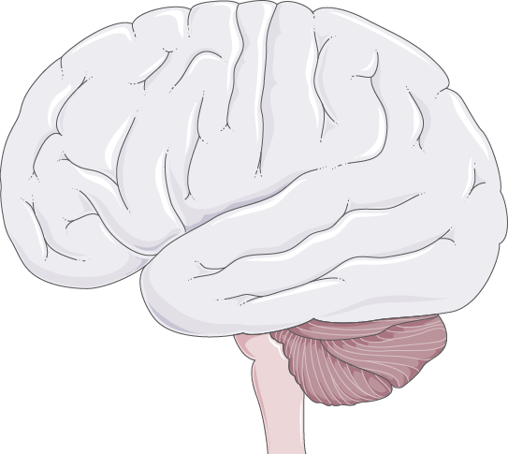
03

Slide 4





































































































04

Slide 5










05

Slide 6
06

Slide 7











07

Slide 8
08

Slide 9
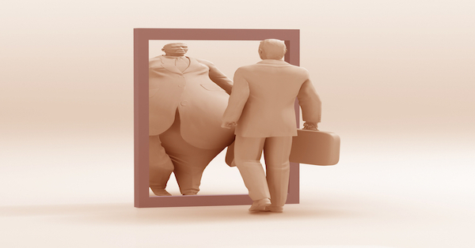












09

Slide 10
10

Slide 11




11

Slide 12











12

Slide 13

13

Slide 14





14

Slide 15
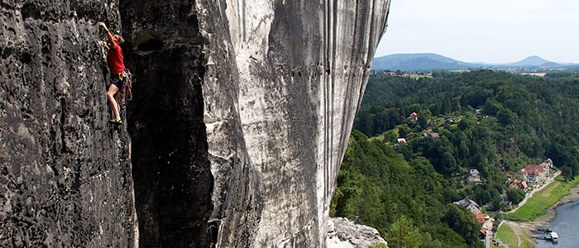
15

Slide 16












16

Slide 17
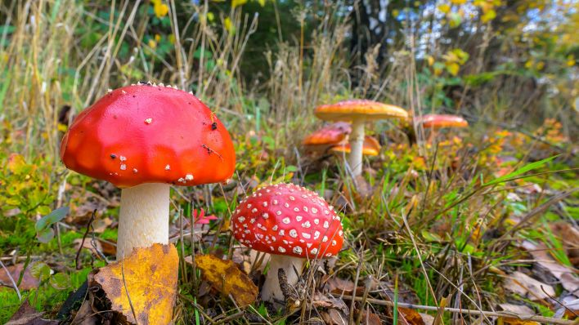
17

Slide 18










18

Slide 19

19

Slide 20

20

Slide 21
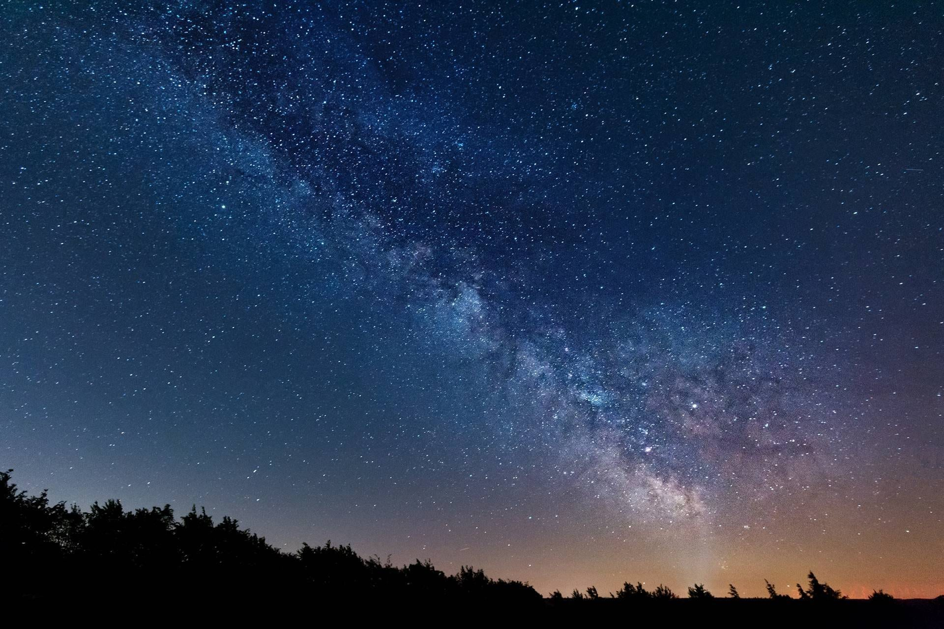

21

Slide 22
22

Slide 23


23

Slide 24





24

Slide 25

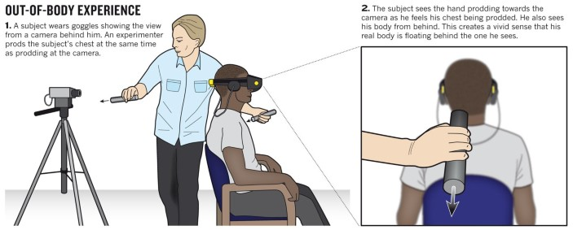
25
Notes:
https://www.nature.com/articles/480168a

Slide 26





26
Notes:
https://www.nature.com/articles/480168a

Slide 27
27
Notes:
https://www.nature.com/articles/480168a

Slide 28
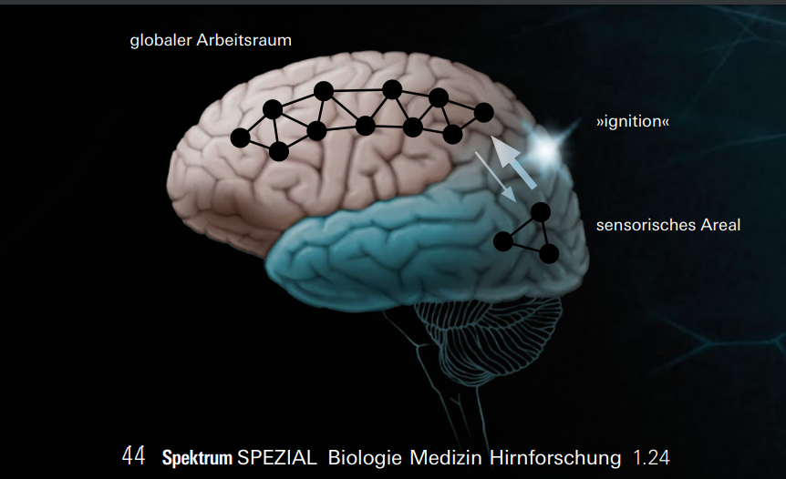
28

Slide 29








29

Slide 30
30
Notes:
https://www.nature.com/articles/480168a

